Slide 1
你們在尋什麼？
約翰福音1:29-42

Slide 2
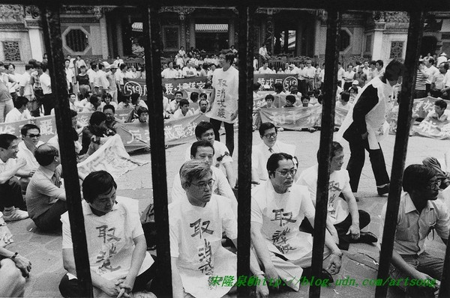

Slide 3
一、跟隨耶穌四步曲
第一日
約1:29 隔日
約1:35 閣隔日
約1:43 閣隔日
第二日
第三日
第四日

Slide 4
第一日：從耶路撒冷來了一批祭司、利未人、法利賽人，質問施洗約翰的身份，懷疑他行洗禮的權柄。（vv.19-28）
第二日：約翰給耶穌行洗禮，聖靈降臨在他身上，施洗約翰認出耶穌是上帝的兒子，上帝的羔羊。（vv.29-34）

Slide 5
第三日：施洗約翰與兩個門徒看見耶穌，指出耶穌是上帝的羔羊，兩個門徒馬上跟隨耶穌，其中一個是安得烈，他又去找他的哥哥西門（又稱為磯法，就是彼得），他也跟隨耶穌。（vv.35-42）
第四日：耶穌與這群門徒往加利利去，另外呼召腓力和拿但業，並說他們將來要看見更大的事。（vv.43-51）

Slide 6
二、你們在尋什麼？
「看啊！神的羔羊，除去世人罪孽的」（約1:29）
「我看見了，就證明這是神的兒子」（約1:34）
「看啊！這是神的羔羊」（約1:36）

Slide 7
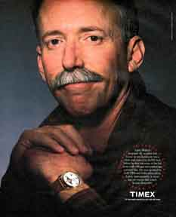
Larry Walters

Slide 8
結論
你今日可能會佇叨位，朋友；
你是行在攏無目標的道路，
尋求空虛親像作夢的光彩，
目一閉(nih)就消失，
我知你為何常常怨嘆，朋友，
希望你倒轉到主懷中，朋友，
求主引導同行人生的路途，
趕緊來與主同走！

Slide 9
你們來看！

